Slide 1



2021习近平两会金句

Slide 2

2021年全国两会期间，习近平总书记先后来到内蒙古、青海代表团参加审议，看望了医药卫生界、教育界全国政协委员并参加联组会，出席了解放军和武警部队代表团全体会议，同代表委员们亲切交流、共商国是。透过一次次重要讲话，可以看到总书记对于治国理政重大问题的深入思考和谋划。

Slide 3
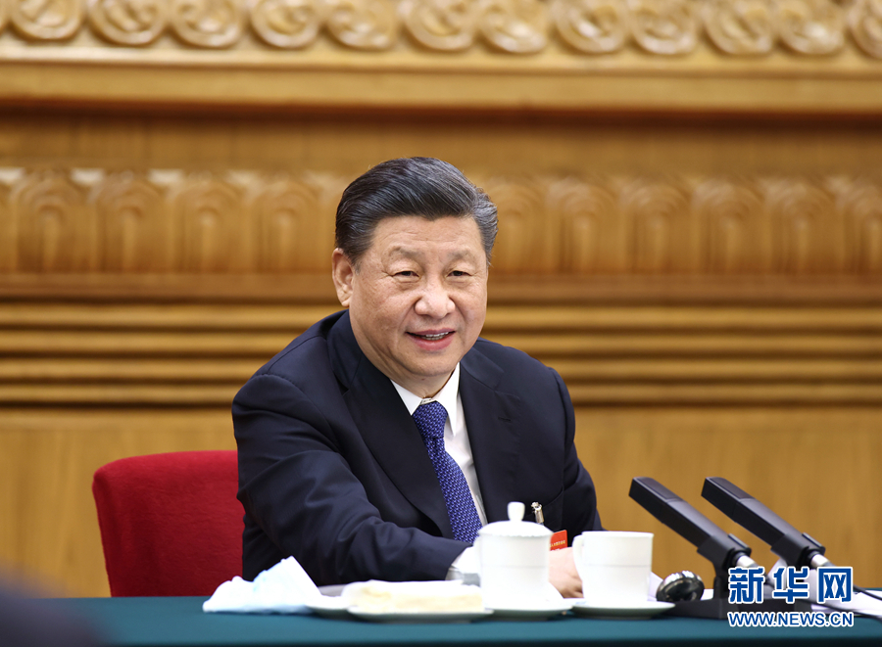
3月5日，中共中央总书记、国家主席、中央军委主席习近平参加十三届全国人大四次会议内蒙古代表团的审议。

Slide 4
新发展理念
新发展理念是一个整体，必须完整、准确、全面理解和贯彻，着力服务和融入新发展格局。
2021年3月5日，习近平参加内蒙古代表团审议

Slide 5
民族团结
要倍加珍惜、继续坚持民族团结光荣传统和“模范自治区”崇高荣誉，巩固发展民族团结大局。
2021年3月5日，习近平参加内蒙古代表团审议

Slide 6
党史学习教育
要抓好党史学习教育，教育引导全体党员不忘初心、牢记使命，坚定不移为中国人民谋幸福、为中华民族谋复兴。
2021年3月5日，习近平参加内蒙古代表团审议

Slide 7
脱贫攻坚
解决发展不平衡不充分问题、缩小城乡区域发展差距、实现人的全面发展和全体人民共同富裕，仍然任重道远。
2021年3月5日，习近平参加内蒙古代表团审议

Slide 8
文化认同
文化认同是最深层次的认同，是民族团结之根、民族和睦之魂。
2021年3月5日，习近平参加内蒙古代表团审议

Slide 9
不忘初心
一切向前走，都不能忘记走过的路，走得再远、走到再光辉的未来，也不能忘记走过的过去，不能忘记为什么出发。
2021年3月5日，习近平参加内蒙古代表团审议

Slide 10
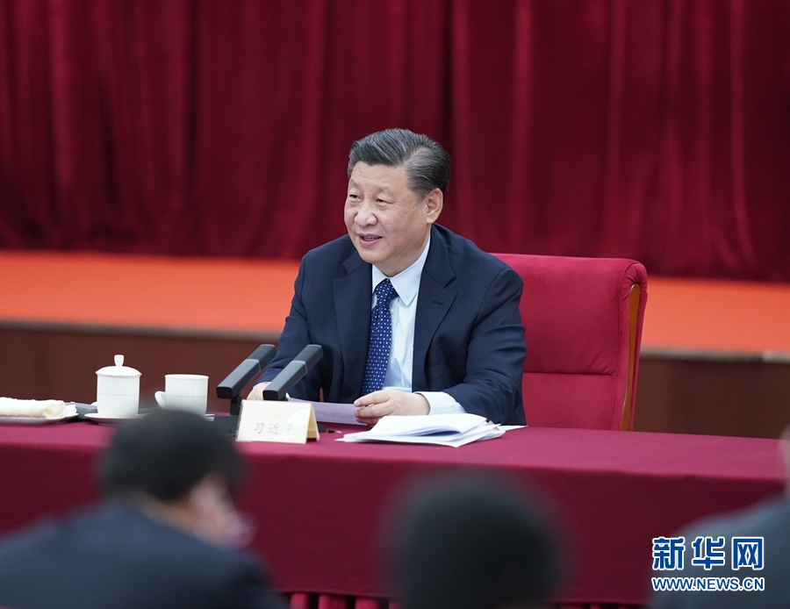
3月6日，中共中央总书记、国家主席、中央军委主席习近平看望参加全国政协十三届四次会议的医药卫生界、教育界委员，并参加联组会，听取意见和建议。

Slide 11
健康服务
要把保障人民健康放在优先发展的战略位置，坚持基本医疗卫生事业的公益性，聚焦影响人民健康的重大疾病和主要问题，加快实施健康中国行动，织牢国家公共卫生防护网，推动公立医院高质量发展，为人民提供全方位全周期健康服务。
2021年3月6日，习近平看望参加政协会议的医药卫生界教育界委员

Slide 12
人民健康
人民健康是社会文明进步的基础，是民族昌盛和国家富强的重要标志。
2021年3月6日，习近平看望参加政协会议的医药卫生界教育界委员

Slide 13
公立医院
这次抗击新冠肺炎疫情，公立医院承担了最紧急、最危险、最艰苦的医疗救治工作，发挥了主力军作用。
2021年3月6日，习近平看望参加政协会议的医药卫生界教育界委员

Slide 14
医药卫生体制
要深化医药卫生体制改革，努力在健全分级诊疗制度、现代医院管理制度、全民医保制度、药品供应保障制度、综合监管制度等方面取得突破。
2021年3月6日，习近平看望参加政协会议的医药卫生界教育界委员

Slide 15
医务工作者
广大医务工作者是人民生命健康的守护者。
2021年3月6日，习近平看望参加政协会议的医药卫生界教育界委员

Slide 16
医务工作者
广大医务工作者要恪守医德医风医道，修医德、行仁术，怀救苦之心、做苍生大医，努力为人民群众提供更加优质高效的健康服务。
2021年3月6日，习近平看望参加政协会议的医药卫生界教育界委员

Slide 17
教育
教育是国之大计、党之大计。
2021年3月6日，习近平看望参加政协会议的医药卫生界教育界委员

Slide 18
教育
要从我国改革发展实践中提出新观点、构建新理论，努力构建具有中国特色、中国风格、中国气派的学科体系、学术体系、话语体系。
2021年3月6日，习近平看望参加政协会议的医药卫生界教育界委员

Slide 19
教师
教师是教育工作的中坚力量。有高质量的教师，才会有高质量的教育。
2021年3月6日，习近平看望参加政协会议的医药卫生界教育界委员

Slide 20
教师
要把师德师风建设摆在首要位置，引导广大教师继承发扬老一辈教育工作者“捧着一颗心来，不带半根草去”的精神，以赤诚之心、奉献之心、仁爱之心投身教育事业。
2021年3月6日，习近平看望参加政协会议的医药卫生界教育界委员

Slide 21
妇女
我国广大妇女积极投身新时代中国特色社会主义事业，以巾帼不让须眉的豪情和努力，起到了“半边天”的重要作用。
2021年3月6日，习近平看望参加政协会议的医药卫生界教育界委员

Slide 22
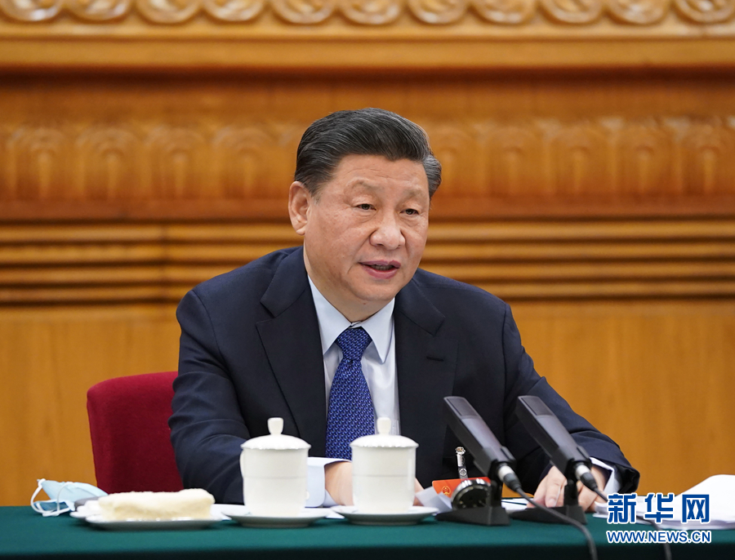
3月7日，中共中央总书记、国家主席、中央军委主席习近平参加十三届全国人大四次会议青海代表团的审议。

Slide 23
高质量发展
高质量发展是“十四五”乃至更长时期我国经济社会发展的主题，关系我国社会主义现代化建设全局。
2021年3月7日，习近平参加青海代表团审议

Slide 24
高质量发展
高质量发展不只是一个经济要求，而是对经济社会发展方方面面的总要求；不是只对经济发达地区的要求，而是所有地区发展都必须贯彻的要求；不是一时一事的要求，而是必须长期坚持的要求。
2021年3月7日，习近平参加青海代表团审议

Slide 25
高质量发展
各地区要结合实际情况，因地制宜、扬长补短，走出适合本地区实际的高质量发展之路。
2021年3月7日，习近平参加青海代表团审议

Slide 26
高质量发展
要始终把最广大人民根本利益放在心上，坚定不移增进民生福祉，把高质量发展同满足人民美好生活需要紧密结合起来，推动坚持生态优先、推动高质量发展、创造高品质生活有机结合、相得益彰。
2021年3月7日，习近平参加青海代表团审议

Slide 27
高质量发展
立足新发展阶段、贯彻新发展理念、构建新发展格局，推动高质量发展，是当前和今后一个时期全党全国必须抓紧抓好的工作。
2021年3月7日，习近平参加青海代表团审议

Slide 28
民生
要着力补齐民生短板，破解民生难题，兜牢民生底线，办好就业、教育、社保、医疗、养老、托幼、住房等民生实事，提高公共服务可及性和均等化水平。
2021年3月7日，习近平参加青海代表团审议

Slide 29
党史学习教育
在全党开展党史学习教育，是巩固发展“不忘初心、牢记使命”主题教育成果的重大举措。
2021年3月7日，习近平参加青海代表团审议

Slide 30
党史学习教育
党史学习教育的一个重要任务就是教育引导全党同志坚定理想信念、筑牢初心使命。
2021年3月7日，习近平参加青海代表团审议

Slide 31
党史学习教育
在党史学习教育中，要充分运用红色资源，教育引导广大党员、干部坚定理想信念、筑牢初心使命，不断增强斗争精神、提高斗争本领，做到在复杂形势面前不迷航、在艰巨斗争面前不退缩。
2021年3月7日，习近平参加青海代表团审议

Slide 32
党史学习教育
要通过在全社会开展党史、新中国史、改革开放史、社会主义发展史教育，引导广大人民群众特别是青少年弄清楚中国共产党为什么“能”、马克思主义为什么“行”、中国特色社会主义为什么“好”等基本道理，坚定不移听党话、跟党走，在全面建设社会主义现代化国家伟大实践中建功立业。
2021年3月7日，习近平参加青海代表团审议

Slide 33
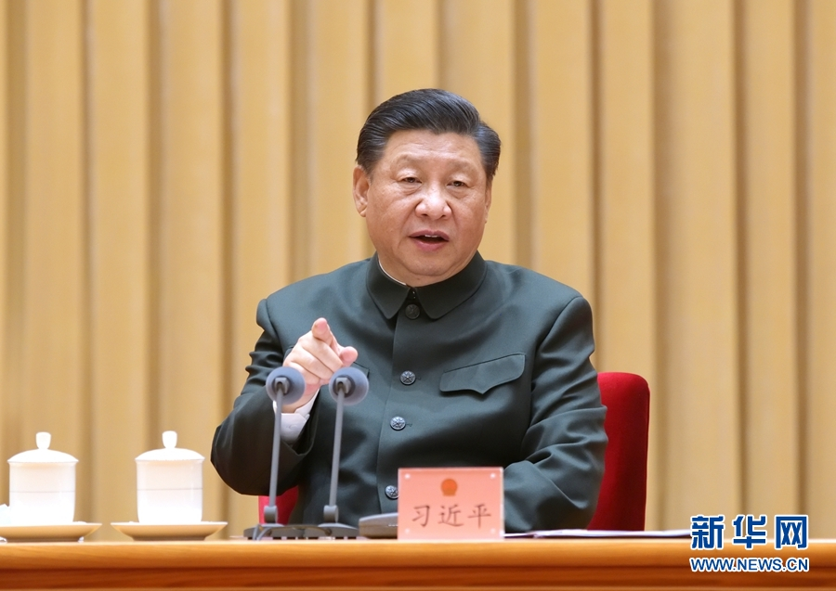
3月9日下午，中共中央总书记、国家主席、中央军委主席习近平出席十三届全国人大四次会议解放军和武警部队代表团全体会议并发表重要讲话。

Slide 34
责任担当
全军要强化责任担当、弘扬实干精神，抓好常态化疫情防控，扎实做好各项工作，确保实现“十四五”良好开局，以优异成绩迎接建党100周年。
2021年3月9日，习近平出席解放军和武警部队代表团全体会议

Slide 35
布局谋划
要坚持以战领建，加强战建统筹，抓紧推进战略性、引领性、基础性重大工程，加快打造高水平战略威慑和联合作战体系。
要增强责任感、紧迫感、主动性，把我军建设年度计划安排的各项工作往前赶、往实里抓，确保早日落地见效。
2021年3月9日，习近平出席解放军和武警部队代表团全体会议

Slide 36
创新驱动
要紧跟科技强国建设进程，优化国防科技创新布局和环境条件，用好用足各方面优势力量和资源，大幅提升国防科技创新能力和水平。
要强化创新驱动，以更大力度、更实举措加快科技自立自强，充分发挥科技对我军建设战略支撑作用。
2021年3月9日，习近平出席解放军和武警部队代表团全体会议

Slide 37
创新驱动
创新的根本在人才。要加强战略谋划、创新思路理念，拿出务实举措，把我军人才工作向前推进一大步。
2021年3月9日，习近平出席解放军和武警部队代表团全体会议

Slide 38
军政军民团结
要发扬军爱民、民拥军光荣传统，巩固和发展军政军民团结，汇聚强国兴军强大力量。
2021年3月9日，习近平出席解放军和武警部队代表团全体会议

